Slide 1
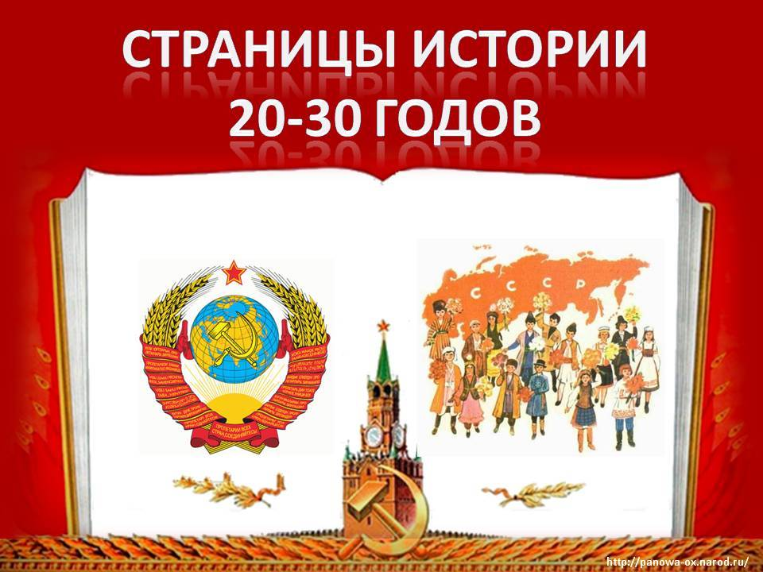

Slide 2
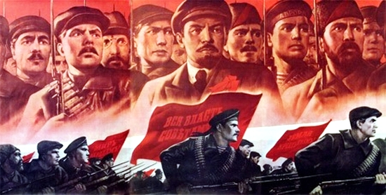
После революции 1917 года жизнью страны стала руко-водить партия большевиков, которая завоевала свою власть в Гражданской войне. Позднее большевиков стали называть коммунистами. Основным звеном в управлении государством стали Советы. Поэтому и новую власть стали называть Советской.

Slide 3
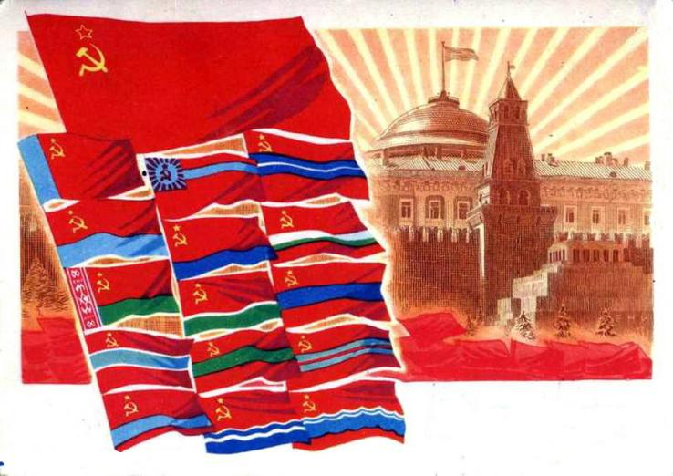
В 1922 году на карте появилось новое государство –Союз Советских Социалистических республик (Советский Союз, СССР). Со временем в состав СССР вошло 15 союзных республик.

Slide 4
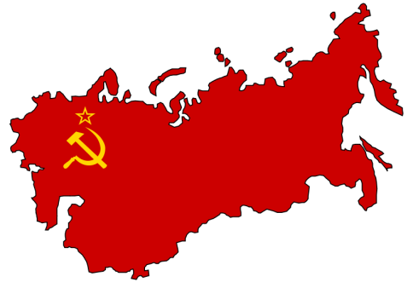
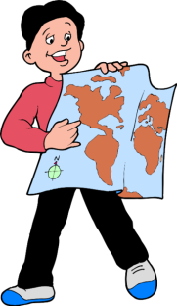
Работа с картой
Рассмотрите карту СССР (с. 134-135). Найдите республики, входившие в состав Советского Союза.

Slide 5
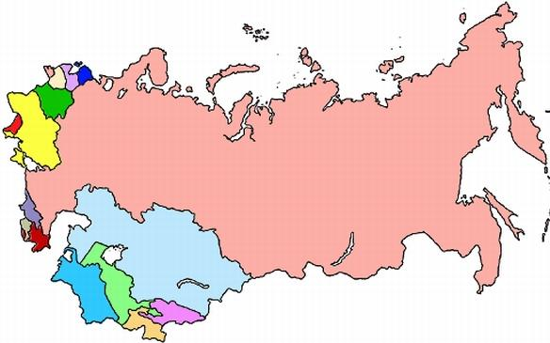
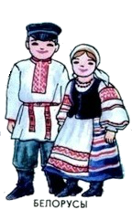
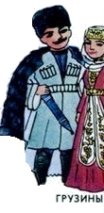
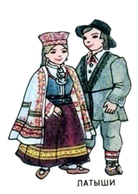
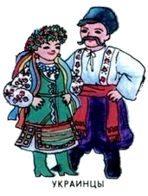
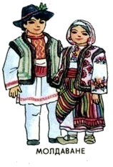
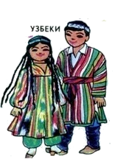
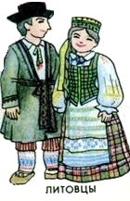
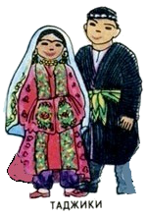
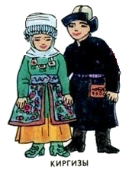
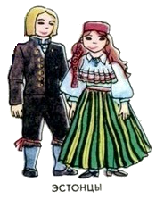
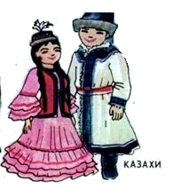
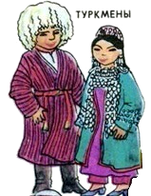
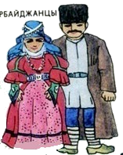
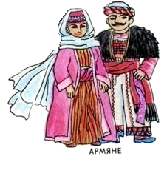
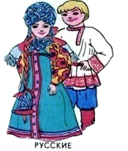
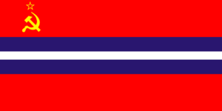
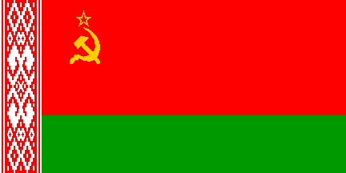
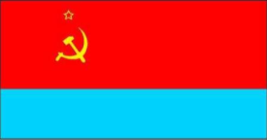
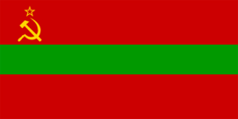

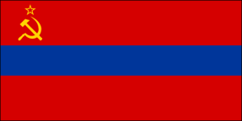

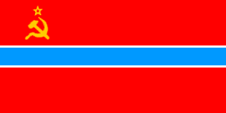
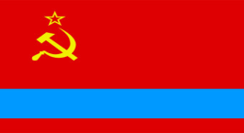
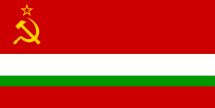



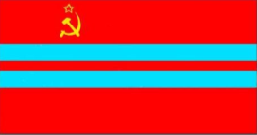

Эстонская ССР
Латвийская ССР
Литовская ССР
Белорусская ССР
Украинская ССР
Молдавская ССР
Грузинская ССР
Армянская ССР
Азербайджанская ССР
Таджикская ССР
Киргизская ССР
Туркменская ССР
Узбекская ССР
Казахская ССР
РОССИЙСКАЯ СОВЕТСКАЯ ФЕДЕРАТИВНАЯ
СОЦИАЛИСТИЧЕСКАЯ РЕСПУБЛИКА
(РСФСР)

Slide 6
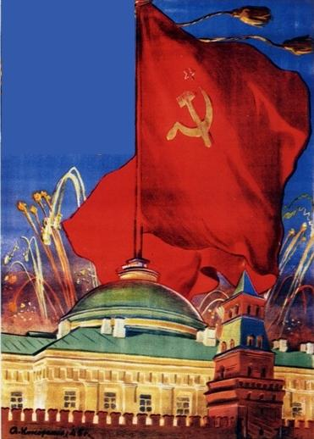
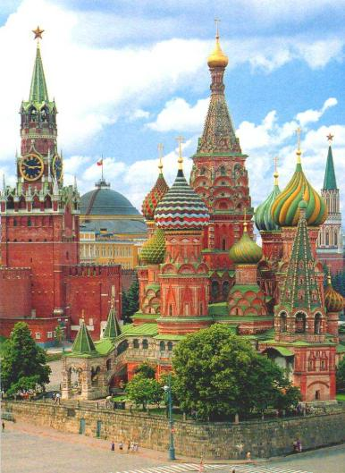
Ещё в 1918 году Советское правительство переехало из Петрограда в Москву.
Москва и стала столицей Советского Союза.

Slide 7
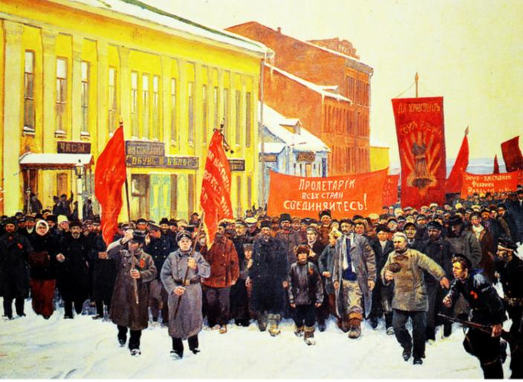
В государстве произошли решительные перемены. В стране больше не было царя, помещиков, фабрикантов.

Slide 8
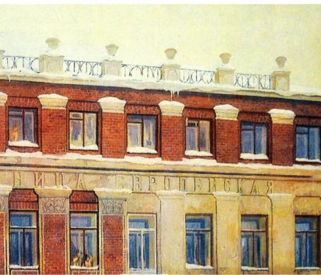
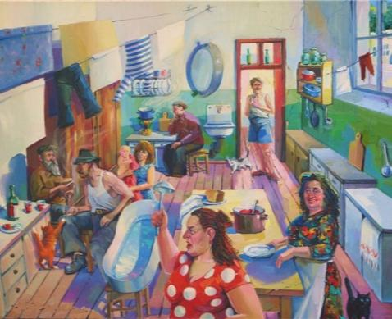
Тысячи людей переехали в опустевшие квартиры и особняки.
Так появились коммунальные квартиры (коммуналки).

Slide 9
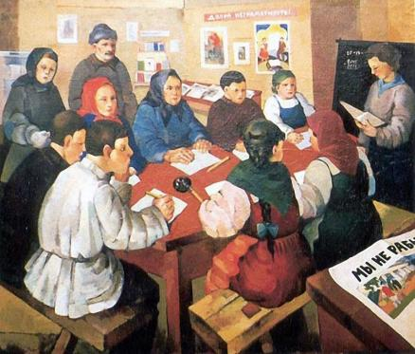
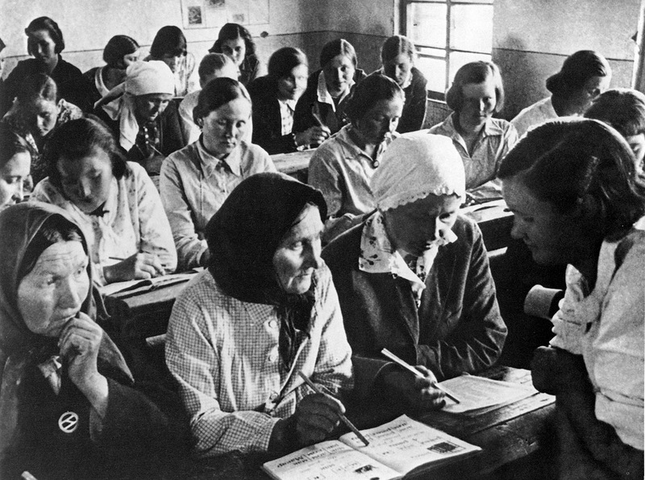
В Советской стране началась борьба с неграмотностью.
Отныне образование стало доступно всем людям.

Slide 10
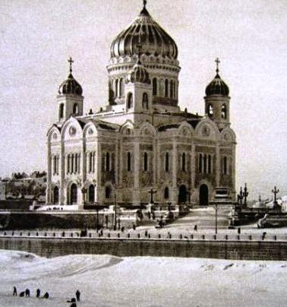
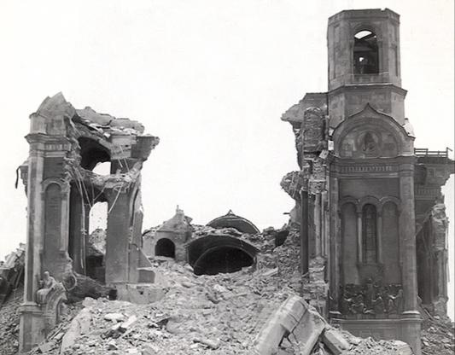
Но в тоже время отечественная культура понесла большие потери. Были варварски уничтожены многие исторические памятники и храмы. Так в 1931 году в Москве был взорван храм Христа Спасителя.

Slide 11
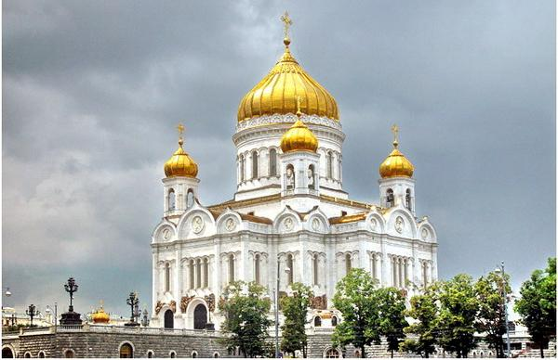
В начале 90-х годов началась масштабная кампания по восстановлению Храма Христа Спасителя на историческом месте. В настоящее время мы видим сильно "улучшенную" копию прежнего храма.

Slide 12
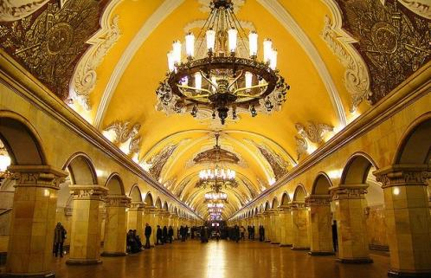
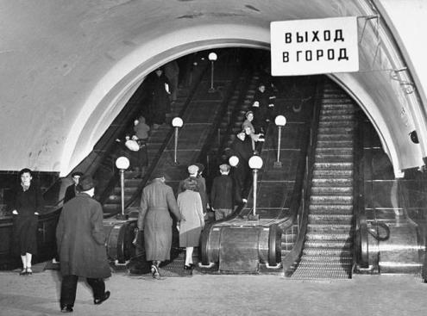
В 30-е годы СССР напоминал гигантскую стройку.
Были построены новые города, заводы, электростанции, Московское метро.

Slide 13
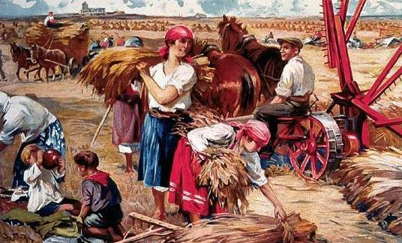
Изменилась и жизнь деревни. Крестьяне получили землю и объединились в колхозы (коллективные хозяйства) для того, чтобы сообща трудиться на земле.

Slide 14
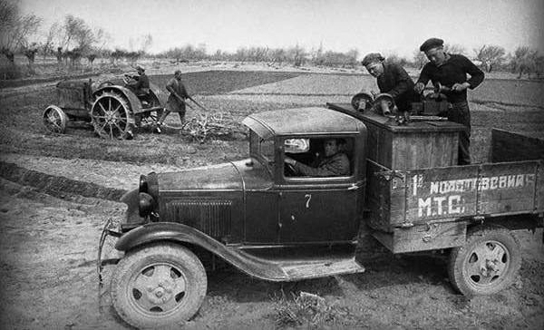
К концу 30-х годов СССР сумел добиться больших успехов. Страна выпускала собственные самолёты, автомобили, тракторы. Но эти достижения давались Советскому Союзу тяжёлой ценой. И в городе, и в деревне люди бедствовали. Жизнь была очень тяжёлой.

Slide 15
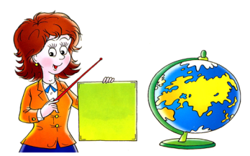

Подведём итоги:
Какое государство образовалось на территории бывшей Российской империи?
В каком году образовался Советский Союз?
Как изменилась жизнь людей?

Slide 16
Источники:
http://forums.drom.ru/habarovsk/t1151481886.html
http://www.sovetika.ru/fotokards/displayimage.php?pos=-604
http://www.xieergai.com/2012/01/nationalquest/
http://www.gamespot.com/forums/topic/27470663
http://www.ldpr.ru/events/Liberal_Democratic_Party_proposes_to_reconcile_the_former_Soviet_republics
http://doodoo.ru/funnypics/2919-soviet-posters.html
http://www.zestybetsy.com/fun_funky/
http://www.biser.info/node/275298
http://tornado-84.livejournal.com/68122.html
http://www.pomnirossiu.ru/index.php?page=121&news=825
http://sneek.ru/dvustishe-babusya.htm
http://forum.myjane.ru/weblog_entry.php?e=14570
http://rupark.com/topic277484
http://forum.nashtransport.ru/index.php?showtopic=871&st=290
http://swarog.ru/page/o-kollektivizacii
http://www.dezinfo.net/foto/9877-na-zare-sssr-56-foto.html

Slide 17

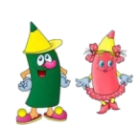
Панова
Оксана Владимировна
учитель
начальных классов
МАОУ «Гимназия №4»
г. Великого Новгорода
Персональный сайт:
http://www.panowa-ox.narod.ru/
E-mail: panowa.ox@yandex.ru

